Slide 1
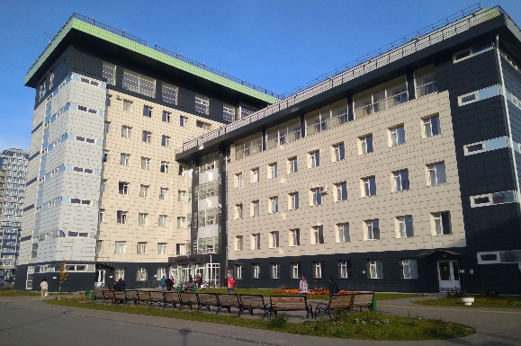
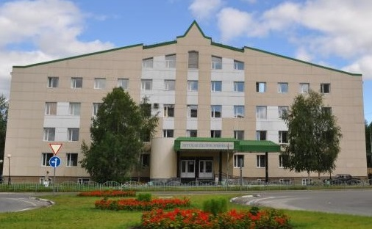
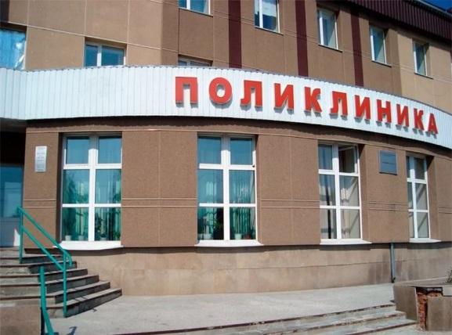
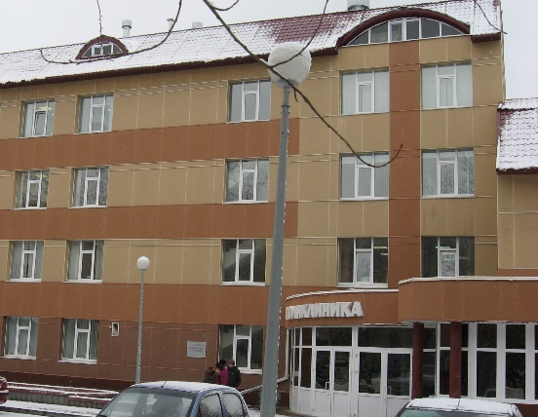
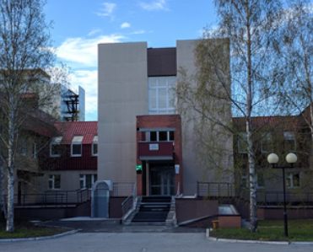
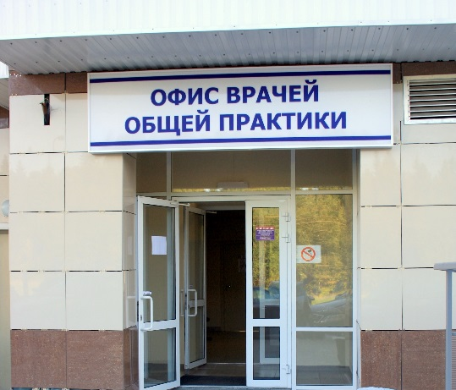
ИТОГИ ДЕЯТЕЛЬНОСТИ БУ «Сургутская городская клиническая поликлиника № 4» за 2019 год

Slide 2
Цели и задачи БУ «Сургутская городская клиническая поликлиника № 4»
Цель - сохранение и укрепление здоровья населения территории обслуживания.
Задачи:
1. Повышение эффективности работы БУ «Сургутская городская клиническая поликлиника № 4»:
обеспечение населения первичной, в том числе первичной специализированной, медико-санитарной помощью в соответствии с Программой государственных гарантий оказания гражданам Российской Федерации бесплатной медицинской помощи на 2020 год и на плановый период 2021 и 2022 годов по видам, объемам, порядку и условиям ее оказания;
реализация приоритетных проектов «Здравоохранение» и «Демография», в том числе в части исполнения целевых показателей реализации региональных проектов в соответствии с приказом Департамента здравоохранения Ханты-Мансийского автономного округа – Югры от 13.11.2019 № 1364 «Об утверждении целевых значений показателей реализации мероприятий региональных проектов, входящих в портфели проектов Ханты-Мансийского автономного округа – Югры «Здравоохранение» и «Демография»;
реализация мероприятий государственной программы ХМАО – Югры «Современное здравоохранение», направленных на снижение смертности, увеличение продолжительности жизни населения Ханты-Мансийского автономного округа – Югры, повышение удовлетворенности населения качеством медицинской помощи.

Slide 3
Цели и задачи БУ «Сургутская городская клиническая поликлиника № 4»
2. Обеспечение доступности и качества медицинской помощи:
совершенствование современных методов профилактики, направленных на повышение доступности и качества профилактической медицинской помощи (работа отделения медицинской профилактики, центра здоровья для детей, школ здоровья, проведение профилактических осмотров, вакцинации, диспансеризации определенных групп населения), формирование основ здорового образа жизни среди населения;
совершенствование оказания первичной, в том числе первичной специализированной, медико-санитарной помощи;
совершенствование системы лекарственного обеспечения в амбулаторных условиях;
использование современных методов профилактики, диагностики, лечения больных социально значимыми заболеваниями;
обеспечение оказания доступной и качественной медицинской помощи детям и матерям, дальнейшее укрепление здоровья детей и матерей;
повышение качества жизни больных тяжелыми неизлечимыми заболеваниями;
обеспечение доступной и качественной медицинской помощью лиц пожилого и старческого возраста;
повышение доступности медицинской реабилитации и санаторно-курортного лечения;
повышение комфортности пребывания посетителей при посещении учреждения;
проведение активной кадровой политики, направленной на привлечение и закрепление в БУ «Сургутская городская клиническая поликлиника № 4» высококвалифицированных специалистов, направление на целевую подготовку и переподготовку врачебных кадров;
дальнейшее развитие информатизации учреждения.

Slide 4
Демографические показатели: численность населения

Slide 5
Демографические показатели: динамика возрастного состава населения

Slide 6
Демографические показатели: Перинатальная и младенческая смертность

Slide 7
Демографические показатели: рождаемость, смертность, естественный прирост

Slide 8
Общая смертность
Показатель общей смертности на 100 тыс. среднегодового населения составил 457,3 (2018 г. – 518,2)
Уровень общей смертности в сравнении с 2018 годом снизился на 11,7 %

Slide 9
Исполнение Приказа Депздрава ХМАО-Югры от 13 ноября 2019 года № 1364 «Об утверждении целевых значений показателей реализации мероприятий региональных проектов, входящих в портфели проектов Ханты-Мансийского автономного округа - Югры «Здравоохранение» и «Демография»
Наименование показателя | Целевой показатель | Факт 2019
Число граждан, прошедших профилактические осмотры (всего) | 43 179 | 53 727
Число граждан, прошедших дополнительную диспансеризацию и профилактические осмотры (взрослых) | 21 438 | 22 603
Число граждан, прошедших периодические профосмотры (взрослое население) | 680 | 680
Число граждан, прошедших профилактические осмотры (детей) | 21 061 | 30 444
Notes:
По итогам 2019 года, выполнены целевые показатели по ПМСП, детству и старшему поколению. Отмечается невыполнение ЦП по числу умерших от БСК – от ИМ и ОНМК. Также превышен ЦП по числу умерших от новообразований (включая злокачественные).

Slide 10
Исполнение Приказа Департамента здравоохранения Ханты-Мансийского автономного округа-Югры от 13 ноября 2019 года № 1364 «Об утверждении целевых значений показателей реализации мероприятий региональных проектов, входящих в портфели проектов Ханты-Мансийского автономного округа - Югры «Здравоохранение» и «Демография»
Наименование показателя | Целевой показатель | Факт 2019
Число умерших всего по МО, человек: в т.ч. от: | 639 | 584
БСК: в т.ч. от: | 312 | 275
ИМ | 10 | 18
ОНМК | 28 | 35
новообразований (включая злокачественные) | 127 | 130

Slide 11
Исполнение Приказа Департамента здравоохранения Ханты-Мансийского автономного округа-Югры от 13 ноября 2019 года № 1364 «Об утверждении целевых значений показателей реализации мероприятий региональных проектов, входящих в портфели проектов Ханты-Мансийского автономного округа - Югры «Здравоохранение» и «Демография»
Наименование показателя | Целевой показатель | Факт 2019
Младенческая смертность детей до года на 1000 родившихся живыми | 4,4 | 2,0
Смертность детей в возрасте 0-4 года на 1000 родившихся живыми | 5,7 | 2,0
Смертность детей в возрасте 0-17 лет на 100 000 детей соответствующего возраста | 48,0 | 19,0
Количество умерших старше трудоспособного возраста | 441 | 395
Количество умерших женщин в возрасте 16-54 лет | 36 | 42
Количество умерших мужчин в возрасте 16-59 лет | 156 | 138

Slide 12
Смертность в трудоспособном возрасте
Показатель смертности в трудоспособном возрасте на 100 тыс. среднегодового населения составил 235,4
Уровень общей смертности в трудоспособном возрасте в сравнении с 2018 годом снизился на 7,7%

Slide 13
Смертность на дому
В 2019году на дому умерло 133 человека, показатель составил 104,5 на 100 тыс. среднегодового населения, что ниже уровня 2018 года на 9,9%. Число умерших на дому снизилось на 11 человек.
Структура смертности на дому:
болезни нервной системы (ДЦП)
1
болезни системы органов кровообращения – 64,7%
2
новообразования – 14,3%
3
внешние причины заболеваемости и смертности – 11,3%
болезни органов дыхания и другие симптомы и признаки – по 3%
4
5
болезни органов пищеварения – 2,3%
6
Некоторые инфекционные и паразитарные заболевания и болезни мочеполовой системы – по 0,8%

Slide 14
Детская смертность
Показатель общей смертности на 100 тыс. среднегодового детского населения составил 22,8 (2018г. – 24,8)
Уровень общей смертности в сравнении с 2018 годом снизился на 10,4%

Slide 15
Общая заболеваемость
Уровень общей заболеваемости в сравнении с 2018 годом увеличился на 1,27%

Slide 16
Первичная заболеваемость
Уровень первичной заболеваемости увеличился в сравнении с 2018 годом на 1,47%

Slide 17
Выполнение объемов медицинской помощи по ОМС
Амбулаторно-поликлиническая
медицинская помощь
Медицинская помощь
в дневных стационарах
Посещения
с профилак-
тической
целью
264 779
(100,0%)
Обращения
по поводу
заболевания
161 835
(100,0%)
Посещения
по
неотложной
помощи
48 093
(100,0%)
Число
пролеченных
больных
4 716 (100,0%)

Slide 18
Выполнение объемов государственного задания
Обеспечение
специальными
и молочными
продуктами
питания
Амбулаторно-поликлиническая
медицинская помощь
Первичная
медико-санитарная
помощь, не включенная
в базовую программу
ОМС
14 269 (95,1%)
(профилактика)
105 обращений (105,0%)
(обращения по заболеванию)
Первичная
медико-
санитарная
помощь,
включенная
в базовую
программу ОМС
1 295 (95,9%)
Посещения
по
паллиа-
тивной
помощи
2 613
(101,9%)
Количество
обслуживае-
мых
лиц
3 395 (98,4%)

Slide 19
Работа дневного стационара

Slide 20
Обслуживание ветеранов ВОВ
1
2
3
4
.
участники ВОВ – 5;
инвалиды ВОВ – 0;
бывшие несовершеннолетние узники концлагерей – 6;
блокадники Ленинграда – 3;
солдатские
вдовы – 20;
участники трудового фронта – 89.
Выявлено 397 заболеваний (3,2 на одного человека):
1) болезни сердечно-сосудистой системы –29%;
2) болезни эндокринной системы – 23%;
3) болезни нервной системы – 16%.
Выписано 1025 рецептов на сумму 658 559,0 руб.:
По ДЛО – 658 рецептов на сумму 459 127 руб.
По РЛО – 331 рецепт на сумму
199 432,0 руб.
В круглосуточном стационаре пролеченных участников ВОВ, несовершеннолетних узника концлагерей не было
В дневном стационаре пролечено 4
человека
Notes:
Проводится работа с аптеками по исключению факта отсроченных рецептов.
10 человек из лиц данной категории льготников воспользовались монетизацией льготы.

Slide 21
Льготное лекарственное обеспечение
Региональная льгота
Лиц, включенных в региональный регистр – 16 800 чел.,
получили лечение
9 399 чел.
Федеральная льгота
Лиц, включенных в федеральный регистр -
2 408 чел.,
требовалось лечение у
1 173 чел.
Стоимость лекарственных препаратов, израсхо-дованных в 2019 г.
77 230 065,22руб.
На одного федерального льготника выписано
24,6 рецепта.
Стоимость одного рецепта 1 118,6 руб.
На одного регионального льготника выписано
14,2 рецепта.
Стоимость одного рецепта 576,5 руб.
Стоимость лекарственных препаратов, израсхо-дованных в 2019 г.
32 370 926,63 руб.
7 ВЗН
Лиц, включенных в регистр – 200 чел.,
требовалось лечение
102 чел.
На одного льготника выписано 5,7 рецепта. Стоимость одного рецепта 106 789,1 руб.
Стоимость лекарственных препаратов, израсходованных в 2019 г.,
12 895 397,09 руб.
Лиц, включенных в регистр 31 чел., лечение получили 23 чел.
Орфанные заболевания
Стоимость лекарственных препаратов –
62 792 041,85 руб.
На одного льготника -19,6 рецепта. Стоимость одного рецепта
28 529,6 руб.

Slide 22
Санаторно-курортное лечение
По итогам 2019 года на санаторно-курортное лечение по путевкам Депздрава Югры по всем профилям направлено всего 508 человек, что на 15,7% меньше, чем в предыдущем году (2017 г. – 528 человек, 2018 г. – 603).
По путевкам «Мать и дитя» в сопровождении взрослых получили лечение 23 ребенка (2018 г. - 151), в том числе 8 детей-инвалидов, 3 ребенка из многодетных семей, 12 детей, находящихся под опекой.
Взрослых направлено – 302 человека (2018 г. – 452), в том числе, ветераны труда РФ – 93 чел., ветераны труда ХМАО – 45 чел., участники боевых действий – 2 чел., КМНС – 1 чел., реабилитированные лица – 1 чел., ликвидаторы ЧАЭС, и категории, приравненные к ним – 2 чел., инвалиды – 14 чел.

Slide 23
Диспансеризация и профмедосмотры
диспансеризация определенных групп взрослого населения
17 360 чел. – 102,1 %
Диспансеризация детей-сирот, находящихся в стационарных учреждениях
27 чел. – 100,0%
профилактические осмотры детей, находящихся под опекой
206 чел. – 100,0%
профилактические осмотры несовершеннолетних
21 885 чел. -100,0%
профилактические медицинские осмотры взрослого населения
5 243 чел. – 118,1%

Slide 24
Диспансеризация определенных групп взрослого населения
На II этап диспансеризации направлены 7722 человек (44,5%), Завершили II этап диспансеризации – 7722 человека (100%).

Slide 25
Школы здоровья
Наименование школ здоровья | 2019 |  | 2018 |  | Динамика количества обученных
 | Кол-во школ | Кол-во обученных | Кол-во школ | Кол-во обученных | абс. | %
Всего школ здоровья, в т.ч. | 8 | 23563 | 8 | 9664 | 13901 | Увеличение в 2,5 раза
Школа для беременных | 1 | 750 | 1 | 740 | 10 | Увеличение в 1,3 раза
Школа для больных артериальной гипертензией | 1 | 8252 | 1 | 2820 | 684 | Увеличение в 2,9 раза
Школа для больных сахарным диабетом | 1 | 2498 | 1 | 1010 | 703 | Увеличение в 2,4 раза
Прочие школы: | 5 | 12063 | 5 | 5094 | 6969 | Увеличение в 2,3 раза
Очно-заочная школа молодой матери | 1 | 3179 | 1 | 2187 | 992 | Увеличение в 1,4 раза
Кабинет здорового ребенка | 1 | 7535 | 1 | 2161 | 5374 | Увеличение в 3,4 раза
Школа для обучения лиц, осуществляющих уход за тяжелобольными людьми | 1 | 22 | 1 | 38 | -16 | Уменьшение в 1,7 раз
Школа для обучения родителей навыкам ухода и реабилитации в домашних условиях за детьми, имеющими особенности развития | 1 | 680 | 1 | 300 | 380 | Увеличение в 2,2 раза
Школа для больных с ИБС | 1 | 647 | 1 | 408 | 239 | Увеличение в 3 1,5раза

Slide 26
Кадровое обеспечение
Наименование должности | Годы | Штатные должности | Занятые должности | Укомплект. штатн. должн. занятыми штат. должн., % | Физ. лица* | Укомплек. штат. должн. физ. лицами % | Коэфф. совм.
Врачи | 2018 | 367,25 | 249,75 | 68,0 | 227 | 61,8 | 1,1
 | 2019 | 301,5 | 286,5 | 95,0 | 234 | 77,6 | 1,2
Средний медицинский персонал | 2018 | 683,50 | 564,00 | 82,5 | 507 | 74,2 | 1,1
 | 2019 | 587,75 | 581,75 | 99,0 | 513 | 87,5 | 1,1

Slide 27
Кадровое обеспечение
Наименование должности | Штатные должн. | Занятые должности | Укомплект. шт. должн. занятыми шт. должн. % | Физ. лица* | Укомплект. шт. должн. физ. лицами % | Коэф. совмест.
Врачи всего | 301,5 | 286,5 | 95,0 | 209 | 69,3 | 1,4
Врачи-терапевты без участковой службы | 19,25 | 18,25 | 94,8 | 9 | 46,7 | 1,3
Врачи-педиатры без участковой службы | 35,0 | 35,0 | 100,0 | 19 | 54,3 | 1,6
Врачи первичного звена, всего | 84,0 | 84,0 | 100,0 | 77 | 91,7 | 1,1
в т.ч.: терапевты участковые | 44,0 | 44,0 | 100,0 | 41 | 93,2 | 1,0
врачи общей практики | 9,0 | 9,0 | 100,0 | 7 | 77,8 | 1,3
врачи-педиатры участковые | 31,0 | 31,0 | 100,0 | 29 | 93,5 | 1,0
«Узкие» специалисты всего | 96,0 | 85,0 | 88,5 | 86 | 89,5 | 1,2
Средний медицинский персонал, всего | 587,75 | 581,75 | 99,0 | 458 | 77,9 | 1,3
в т.ч.: медсёстры участковые врачей терапевтов участковых | 43,0 | 43,0 | 100,0 | 41 | 95,3 | 1,0
медсёстры врачей общей практики | 9,0 | 9,0 | 100,0 | 9 | 100 | 1,0
медсёстры участковые врачей педиатров участковых | 31,0 | 31,0 | 100,0 | 31 | 100 | 1,0

Slide 28
Финансовые ресурсы

Slide 29
Задачи на 2020 год
1. Обеспечение населения первичной медико-санитарной помощью в соответствии с Программой государственных гарантий оказания гражданам бесплатной медицинской помощи в Ханты-Мансийском автономном округе – Югре на 2020 год и на плановый период 2021-2022 годов по видам, объемам, порядку и условиям ее оказания.
2. Реализация приоритетных проектов «Здравоохранение» и «Демография»:
2.1. Совершенствование современных методов профилактики (работа отделения медицинской профилактики, центра здоровья для детей, школ здоровья, проведение диспансеризации и профилактических медицинских осмотров прикрепленного населения), формирование основ здорового образа жизни среди населения.
2.2. Проведение мероприятий, направленных на снижение смертности населения района обслуживания от основных причин, в соответствии с Планом мероприятий и целевыми показателями.
2.3. Обеспечение достижения целевых значений показателей реализации региональных проектов.
2.4. Реализация в учреждении «Новой модели медицинской организации, оказывающей первичную медико-санитарную помощь», направленной на повышение доступности и качества медицинской помощи прикрепленному населению, согласно утвержденным Паспортам проектов.
2.5. Повышение удовлетворенности населения в оказании медицинской помощи, в том числе удовлетворенности доступностью и качеством медицинской помощи.
2.6. Совершенствование оказания медицинской помощи женскому и детскому населению.
2.7. Реализация кадровой политики, направленной на привлечение и закрепление квалифицированных медицинских специалистов.
2.8. Дальнейшее развитие информационных ресурсов учреждения, в том числе в региональных и федеральных сервисах.
4. Совершенствование финансово-экономической деятельности учреждения, направленной на обеспечение финансовой устойчивости и выполнение целевых показателей в сфере здравоохранения.
5. Продолжение работы по информированию пациентов о правах и обязанностях, видах и объемах бесплатной медицинской помощи, в том числе в рамках межведомственного взаимодействия.

Slide 30
СПАСИБО ЗА ВНИМАНИЕ!
БУДЬТЕ ЗДОРОВЫ!

